Slide 1
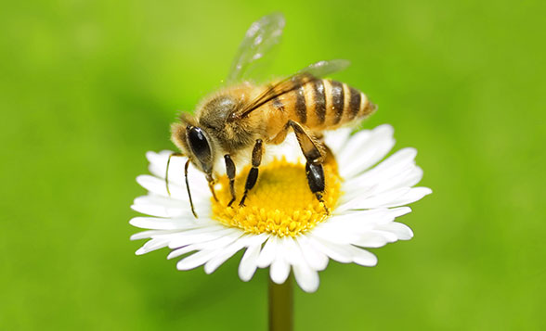
ČEBELE
Klara Šiško, Evita Karba

Slide 2
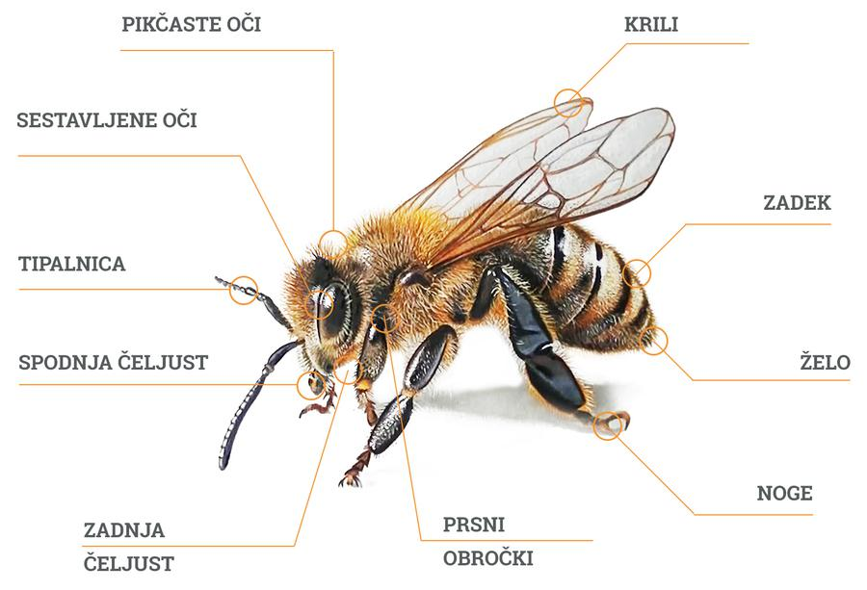
Sestavni deli čebele

Slide 3
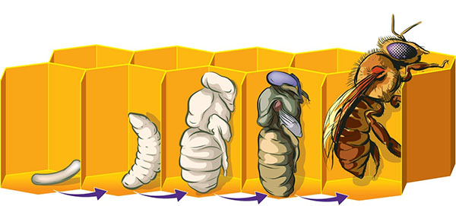
Razvoj
jajčece – ličinka – buba – odrasla čebela

Slide 4
Čebelja družina
Matica: zalega jajčeca
Trot: oplodi matico
Čebele delavke:
stražarke: ščitijo panj pred sovražniki
nabiralke: nabirajo medičino, mano, cvetni prah in vodo
čistilke: čistijo svojo in ostale celice, v katere matica leže jajčeca
krmilke: krmijo ličinke z medom in matičnim mlečkom
gradilke: izdelujejo satje

Slide 5
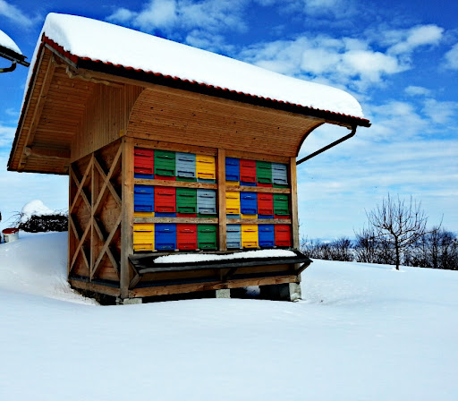
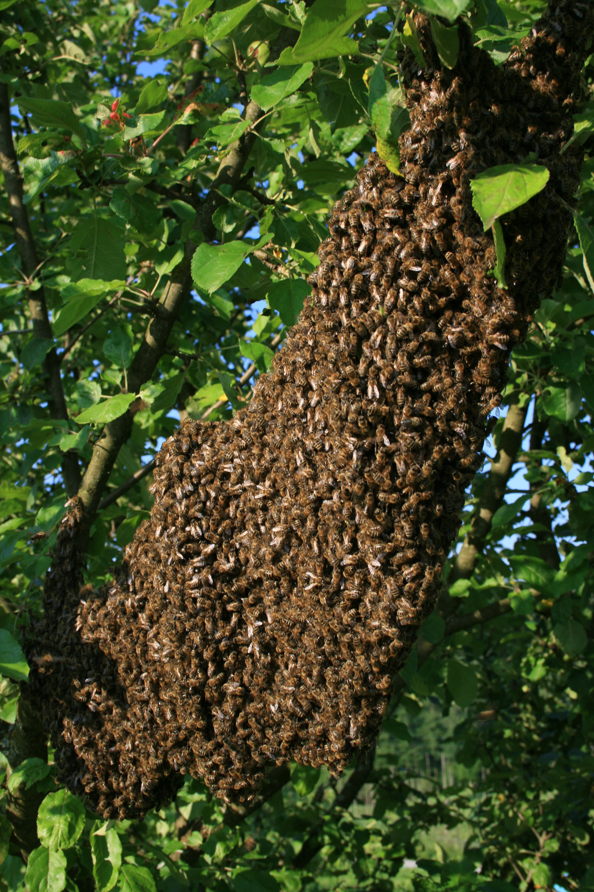
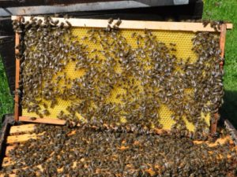
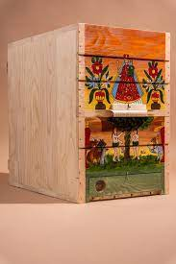
Bivališča
čebelnjak – panj – satnica
narava

Slide 6
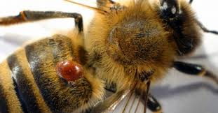
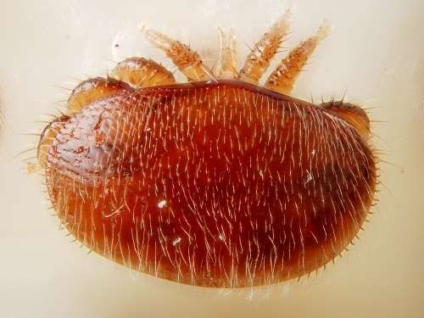
Bolezni čebel in zajedavci
Zunanji zajedavci:
– varoja
Bolezni:
– poapnela zalega
– pohlevna gniloba
– nosemavost

Slide 7
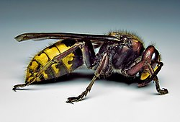
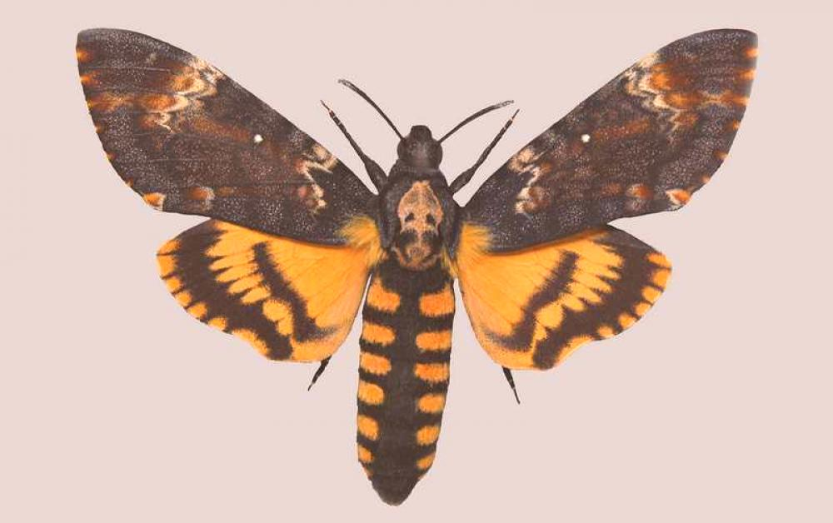
Sovražniki
Sršen
Osa
Ptica
Mravlja
Miš
Vešča mrtva glava

Slide 8
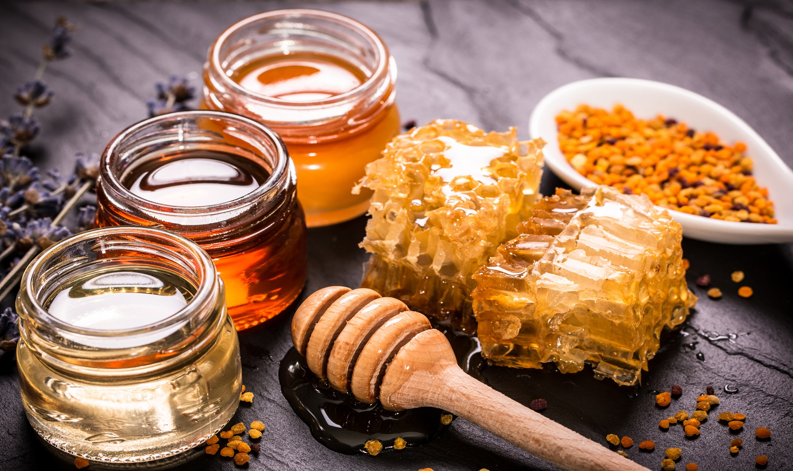
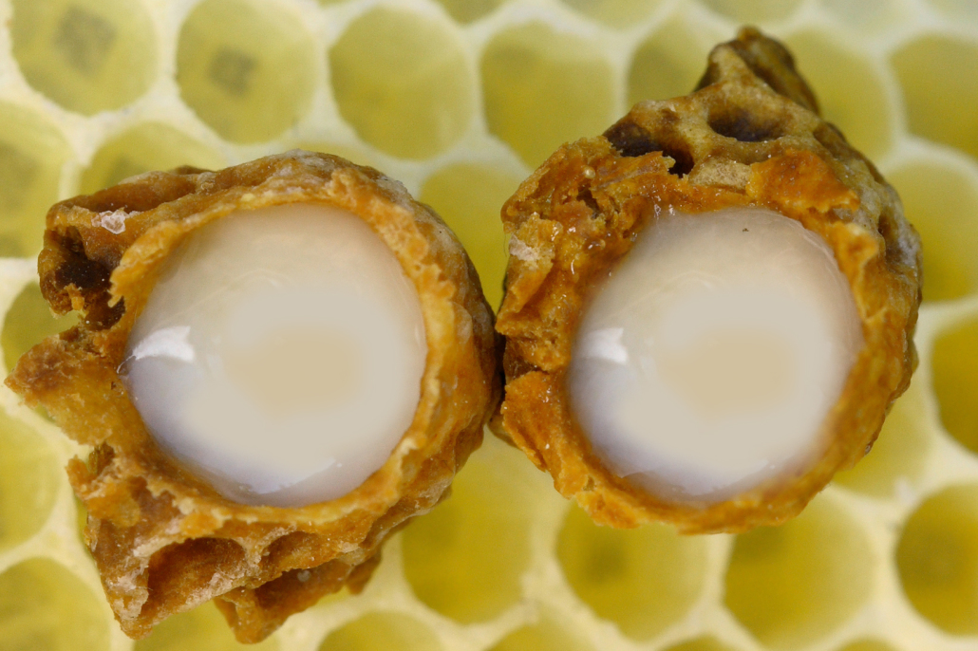
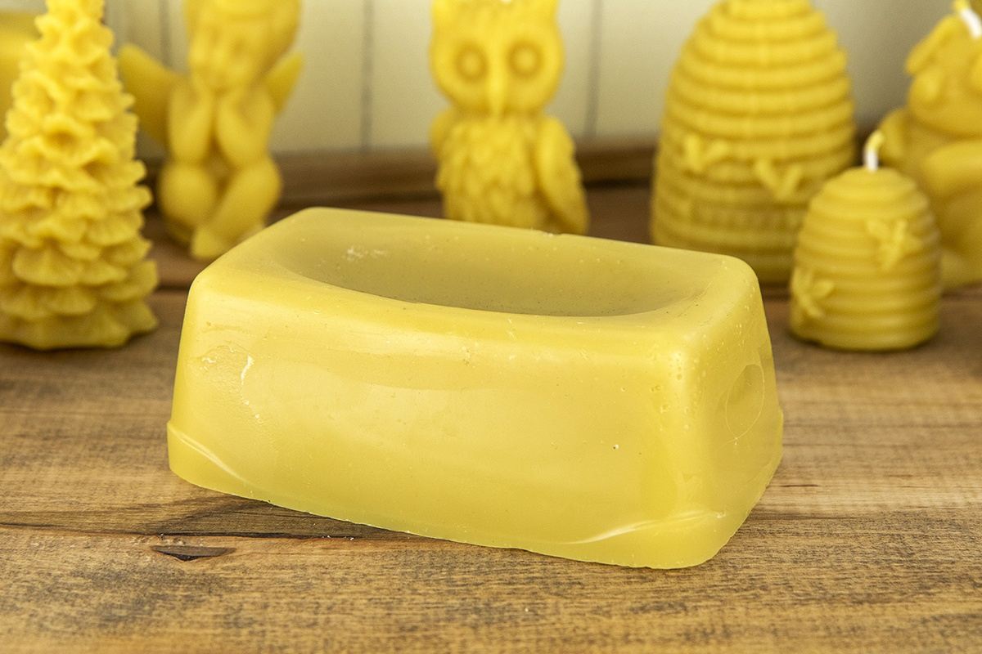
Pridelki
Med
Propolis
Vosek
Matični mleček
Čebelji strup

Slide 9
Viri
https://www.czs.si/content/C12
https://www.cd-velka-sladkivrh.si/category/zdravljenje-cebel/
https://sl.capaparda.com/cebelji-skodljivci-in-sovrazniki-ki-jedo-cebele-28399

Slide 10
HVALA ZA POZORNOST!

